Slide 1
SantExpo #Atelier
Quelles avancées autour des moyens d'identification électronique (MIE) de l'ANS ?
23 mai 2024 – 9h15-10h00

Slide 2
Sommaire
Pro santé Connect : Clef de sécurité FIDO
Pro santé Connect : Fédération d’Identité locale
maCPS : Portail de commande de sa CPS
mesHabilitations : Portail de gestion des habilitations

Slide 3
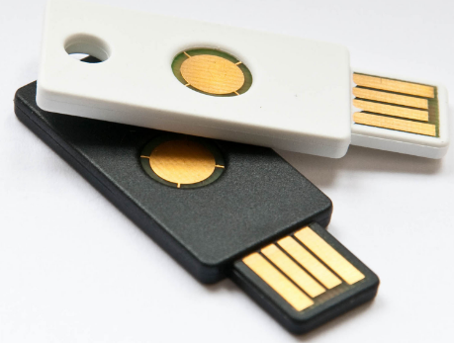
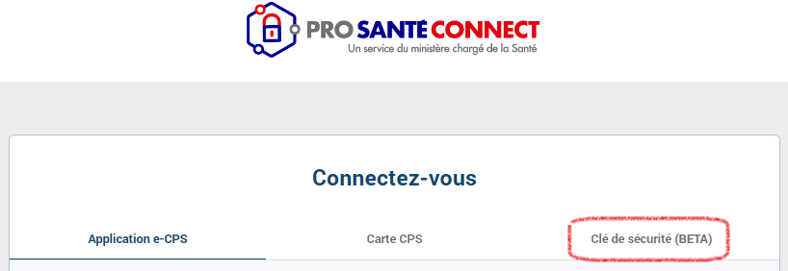
Pro santé Connect : Clef de sécurité FIDO
Service numérique de santé
Appareil de sécurité FIDO2

Slide 4
Pro santé Connect : Fédération d’Identité locale
Identité fournie par le FI local
Service numérique de santé
Appairage
Identité fournie par le FI local
Service numérique de santé

Slide 5
maCPS : Portail de commande de sa CPS

Slide 6
mesHabilitations : Portail de gestion des habilitations
Le portail mesHabilitations : en quoi cela consiste ?
Offre de service
Gérer les habilitations certificats logiciels
Gérer les habilitations des gestionnaires RPPS+ et gestionnaires eRPPS
Cible
Représentant légal ou mandataire d'établissement
Responsable de structure libérale
Editeurs ayant reçu une délégation de gestion de la part d’un client.
Valeur ajoutée
Simplification des processus et dématérialisation des formulaires.
Autonomie des clients dans leurs démarches
Modalités
Portail accessible via ProSantéConnect

Slide 7
mesHabilitations : Portail de gestion des habilitations
Le portail mesHabilitations : en quoi cela consiste ?
Offre de service
Gérer les habilitations certificats logiciels
Gérer les habilitations des gestionnaires RPPS+ et gestionnaires eRPPS
Cible
Représentant légal ou mandataire d'établissement
Responsable de structure libérale
Editeurs ayant reçu une délégation de gestion de la part d’un client.
Valeur ajoutée
Simplification des processus et dématérialisation des formulaires.
Autonomie des clients dans leurs démarches
Modalités
Portail accessible via ProSantéConnect

